Slide 1


CHÀO MỪNG
CÁC CON ĐẾN VỚI TIẾT TIẾNG VIỆT LỚP 1

Slide 2

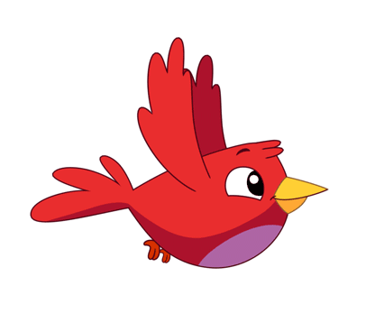



Khởi động
Con hãy đọc:
hoạt hình , thoăn thoắt

Slide 3
Con hãy đọc:
Trong vườn, cây xoan và cây khế đã trổ hoa hàng loạt. Vườn cây ngập tràn sắc tím. Mỗi buổi sáng, khu vườn rộn ràng với những tiếng lích ra lích rích của mấy chú chích bông. Chúng thoăn thoắt nhảy từ cành này sang cành khác. Vừa nhảy nhót chúng vừa trêu đùa nhau, vui thật là vui.

Slide 4





Bài 77
oai uê uy

Slide 5
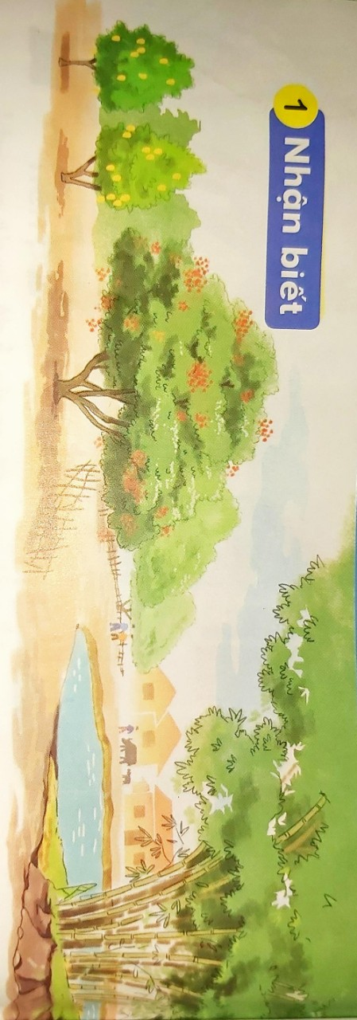
1
Nhận biết
Quê ngoại của Hà có lũy tre xanh, có cây trái xum xuê.
oai
uy
uê

Slide 6




Bài 77
oai uê uy

Slide 7
Đọc
2
oai
uê
uy
ng
oai
ngoại

Slide 8
khoai
oai
ngoái
oai
ngoại
oai
uê
uê
huệ
thuế
uê
tuế
huy
uy
lũy
uy
thủy
uy

Slide 9
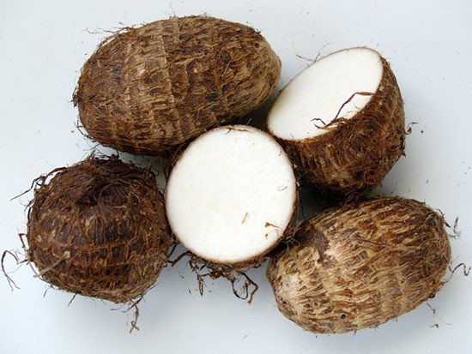
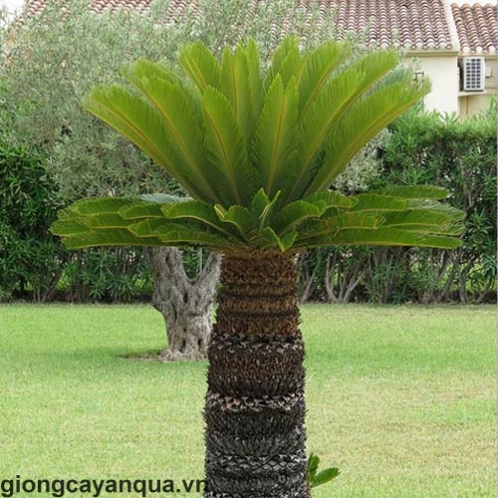

oai
uê
uy
khoai sọ
vạn tuế
tàu thủy

Slide 10
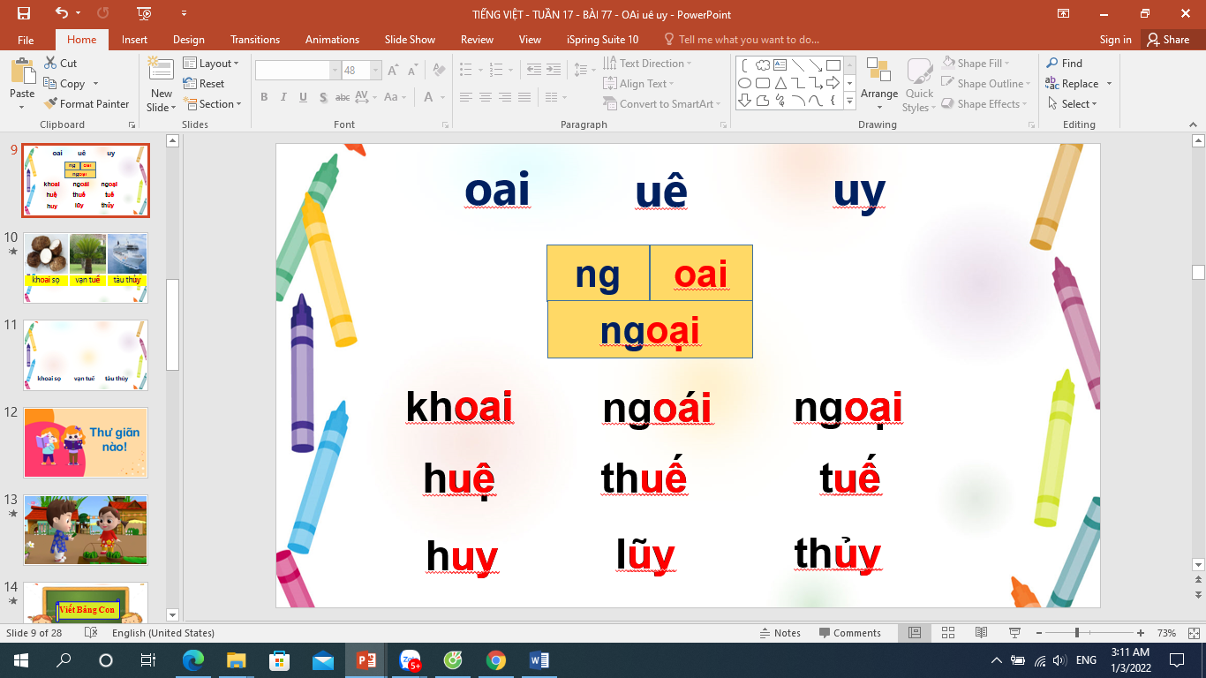
khoai sọ
vạn tuế
tàu thủy

Slide 11

3
Viết

Slide 12

Tiết 2

Slide 13


Slide 14
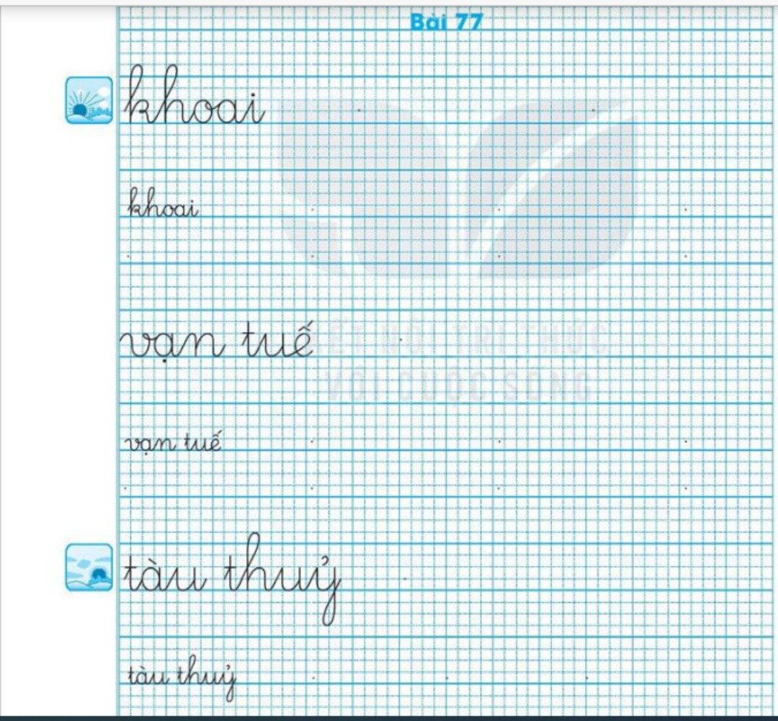

Slide 15
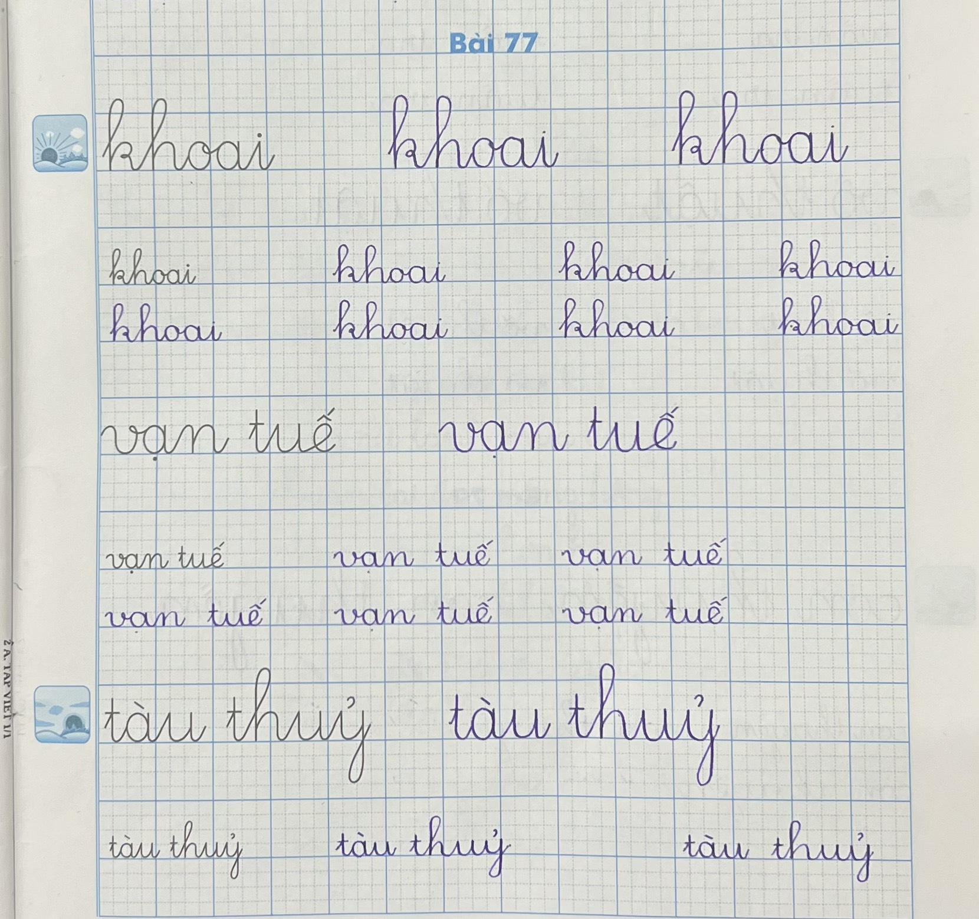

Slide 16
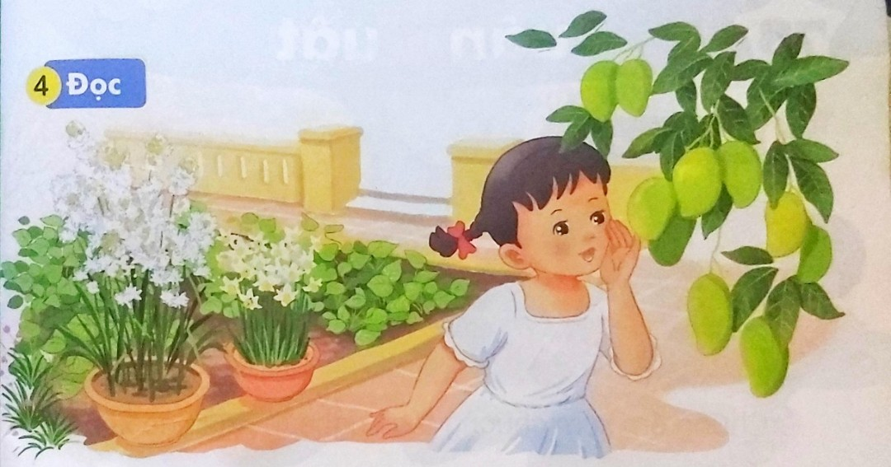
Đọc
4

Slide 17
Đọc
4
Ngày nghỉ , Hà thoải mái vui đùa với hoa trái vườn nhà. Hà thì thầm với câu xoài lúc lỉu quả. Hà cúi trêu đám dây khoai lang đang bò trên mặt đất. Em cùng gió nô giỡn bên những bông huệ trắng. Em đưa tay vuốt ve những cánh thủy tiên đang thi nhau khoe sắc.
1
2
3
4
5

Slide 18
Ngày nghỉ , Hà thoải mái vui đùa với hoa trái vườn nhà. Hà thì thầm với câu xoài lúc lỉu quả. Hà cúi trêu đám dây khoai lang đang bò trên mặt đất. Em cùng gió nô giỡn bên những bông huệ trắng. Em đưa tay vuốt ve những cánh thủy tiên đang thi nhau khoe sắc.
Hà vui đùa với cây trong vườn như thế nào ?
Vườn nhà Hà có những cây gì ?
Ngày nghỉ, Hà làm gì ?

Slide 19
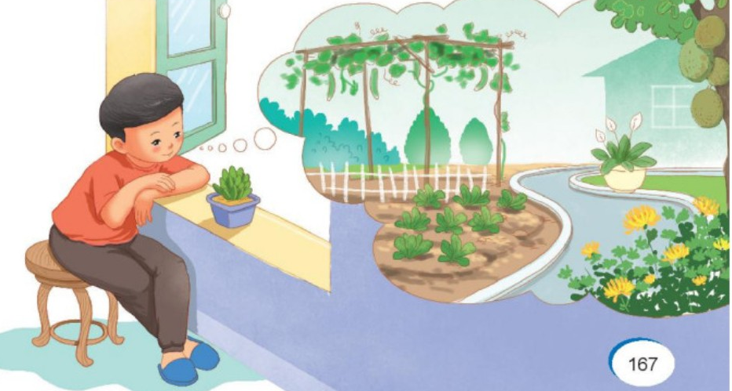
Nói
Khu vườn mơ ước
5

Slide 20

Chúc các em chăm ngoan học giỏi

